Slide 1
REUNI MANTAN MILITER WAJIB KOTINDO GARUDA VIII – TIMUR TENGAH 1978/1979 Sabtu, 18 Oktober 2014 Hotel Nugraha Bandungan - Semarang

Slide 2
Asal : Resimen Mahasiswa terpilih dari
seluruh Perguruan Tinggi di Indonesia
Group A, Nov 1978 : 30 orang →
Kol. Atmanto
Group B, Agts 1979 : 60 orang →
Kol. Sembiring
Pangkat : Serda Milwa - AD

Slide 3
SKEMA PERKEMBANGANNYA
Menwa terpilih
Seleksi
dilatih
AD
G- VIII
Sinai
Pembina
Menwa
Asal
Sarjana
Indonesia
+

Slide 4
POSISI SAAT INI
Usia rata-rata 56 tahun
Semua Sarjana
Masuk TNI AD : 19 orang (3 Dokter Spesialis, 3
Master Hukum )
→ Kolonel Dr. Herman Noor, Sp. M - RSGS
Profesor : 3 orang
Dirut Jasa Raharja (Ketua Asosiasi Asuransi
Indonesia, termasuk : PT. TASPEN, PT. ASABRI
→ H. Budi Setyarso, SE, MM

Slide 5
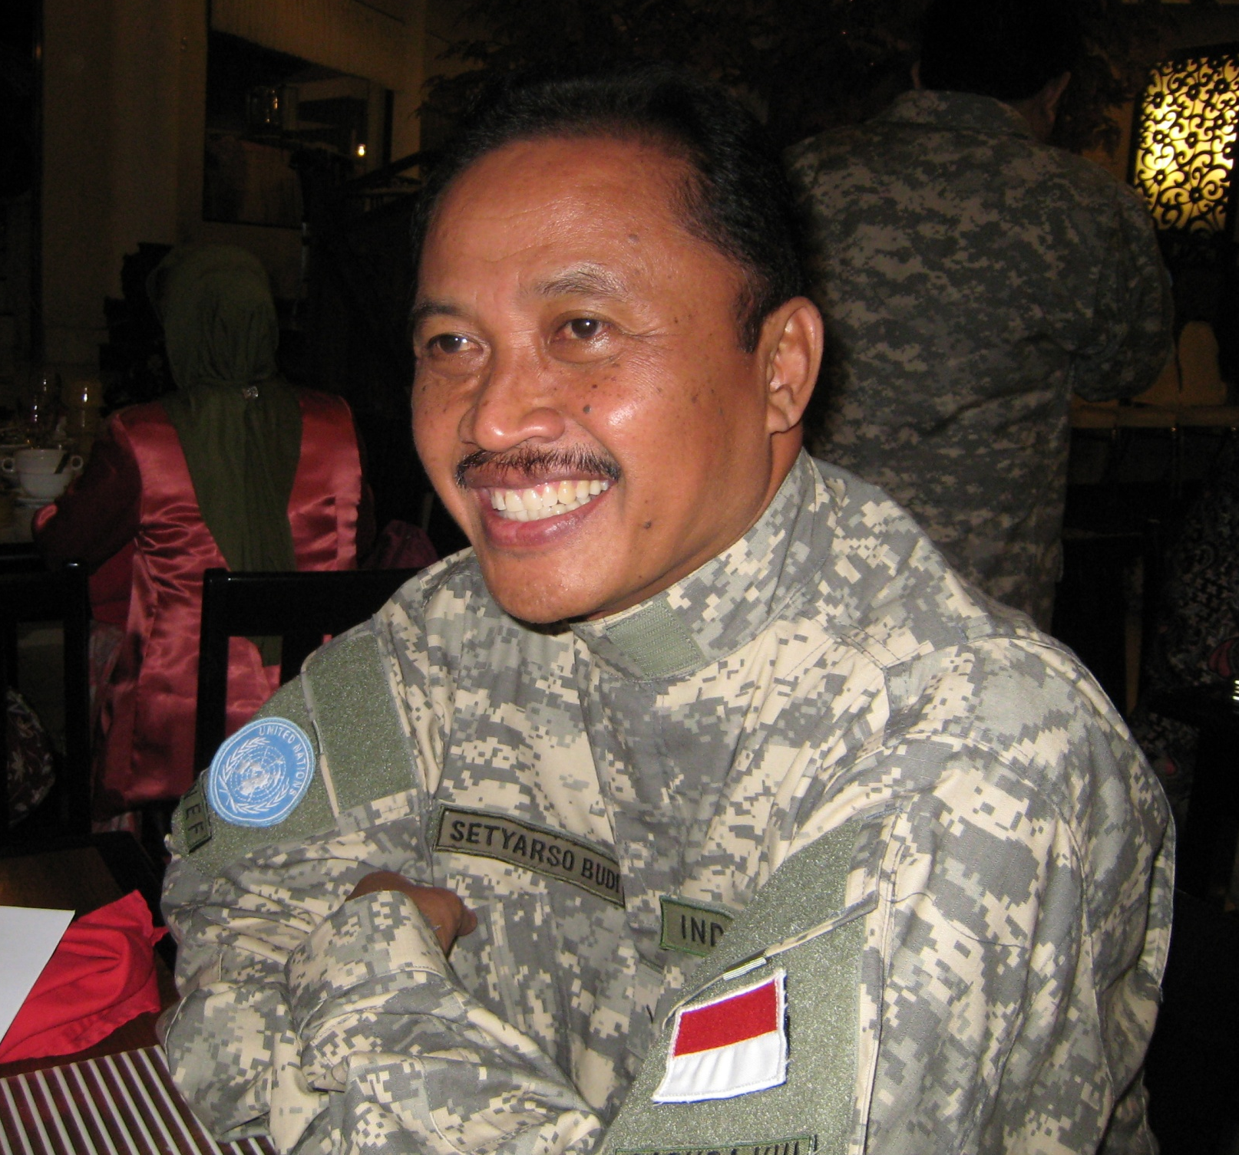

Slide 6
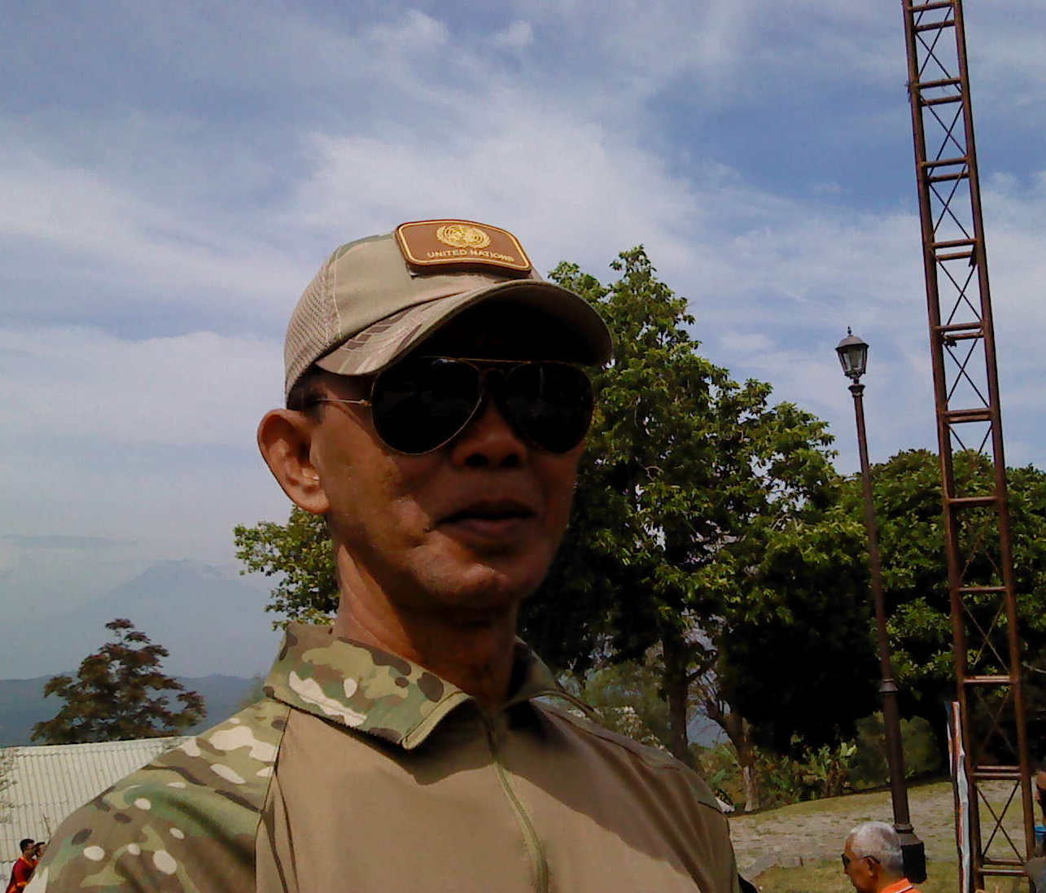

Slide 7
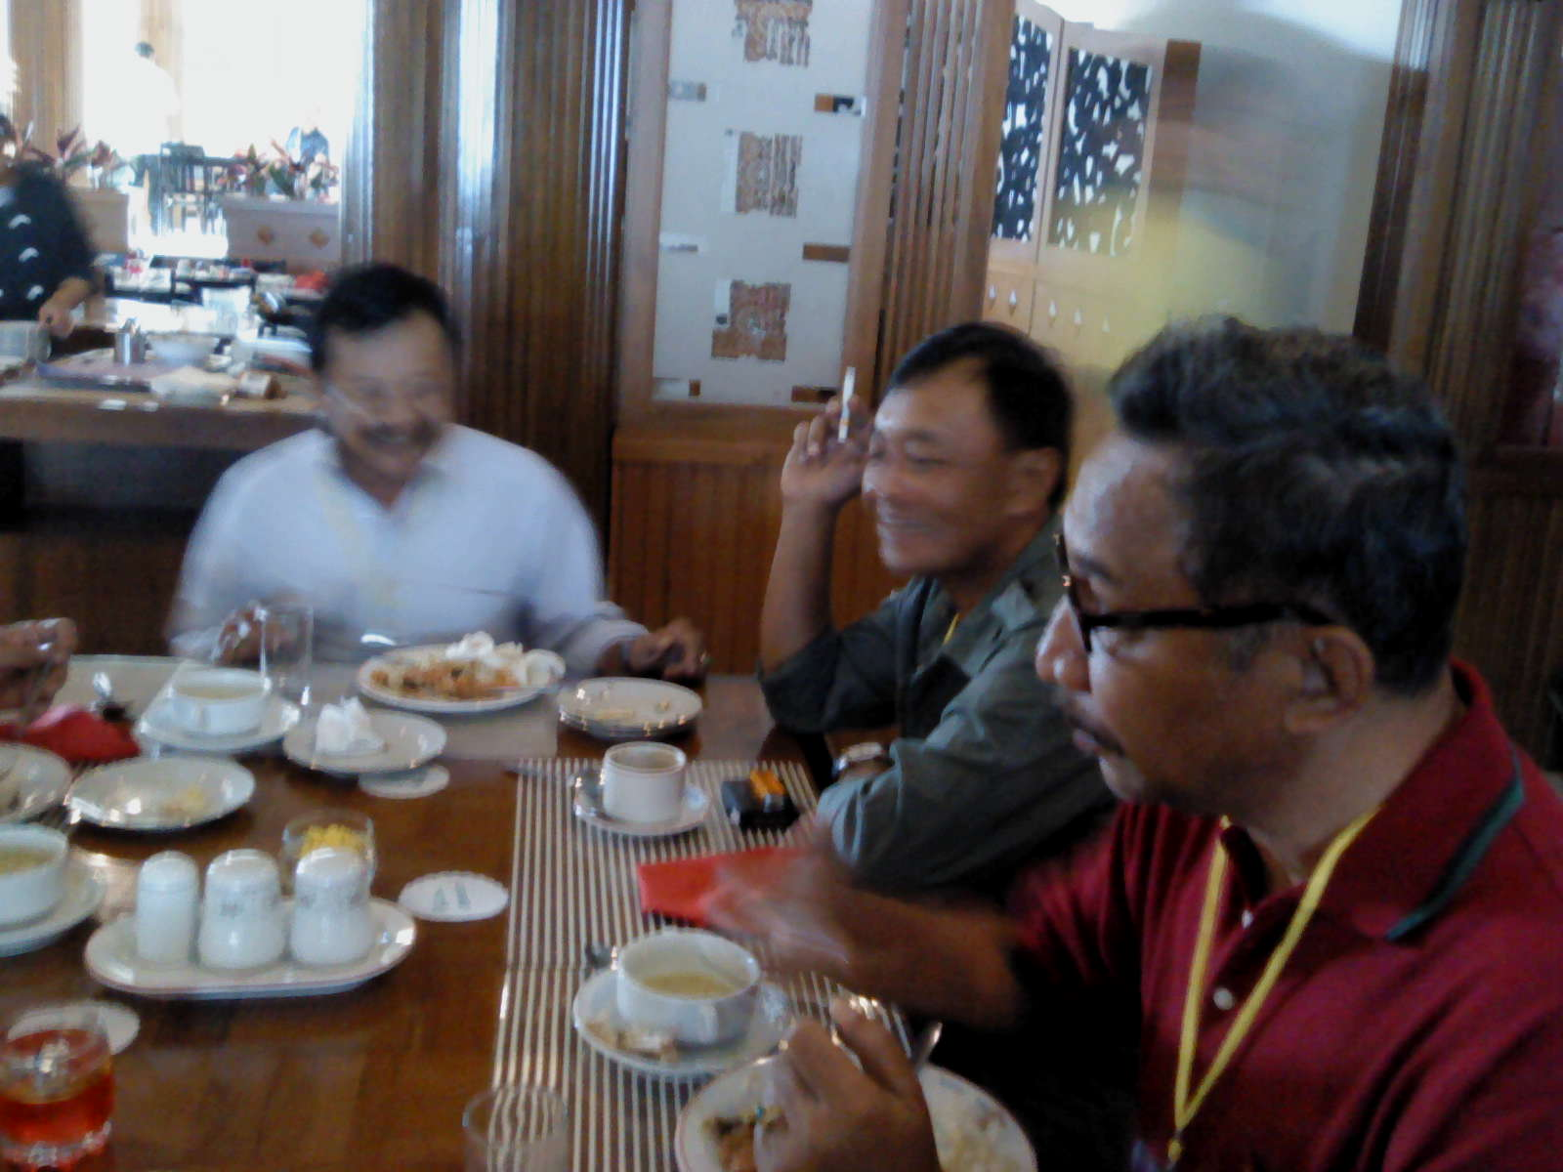

Slide 8
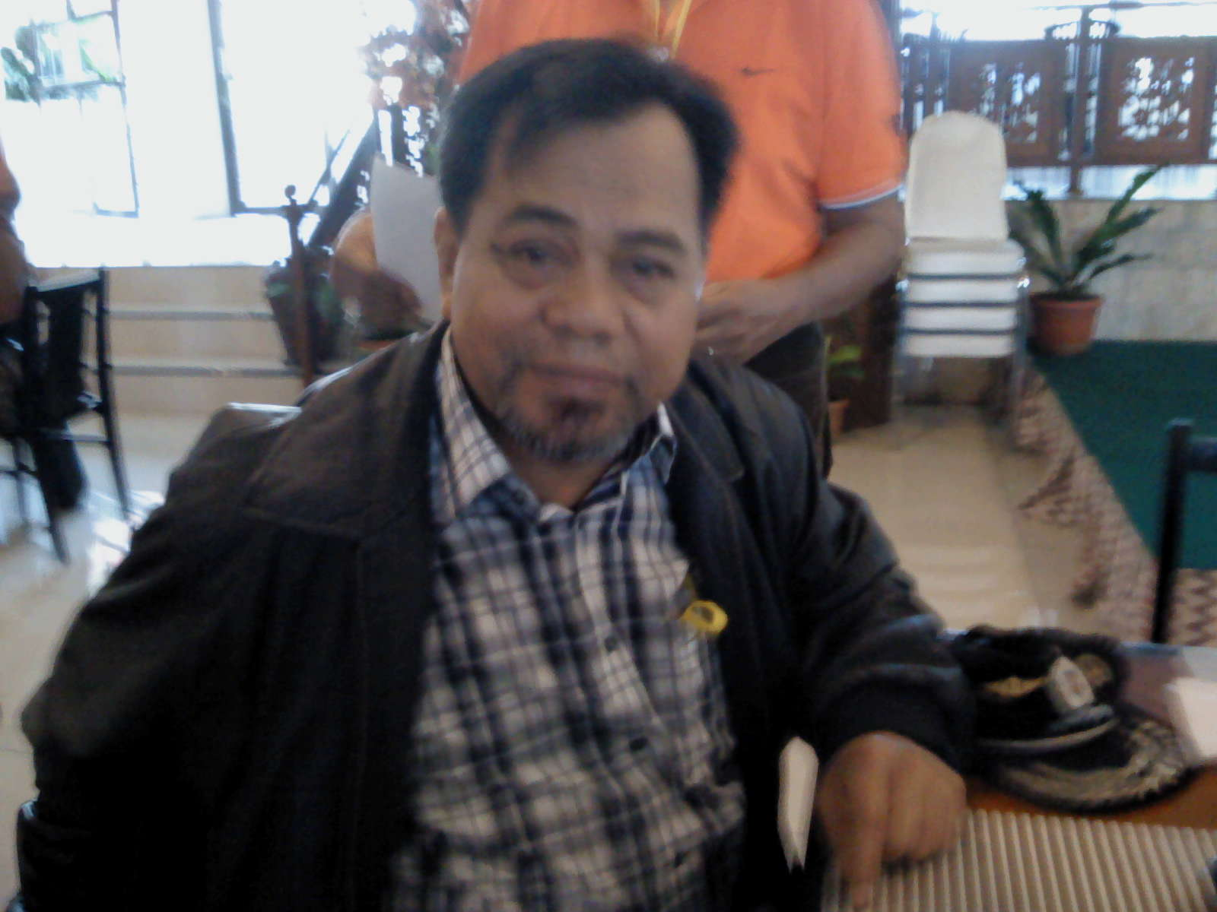

Slide 9
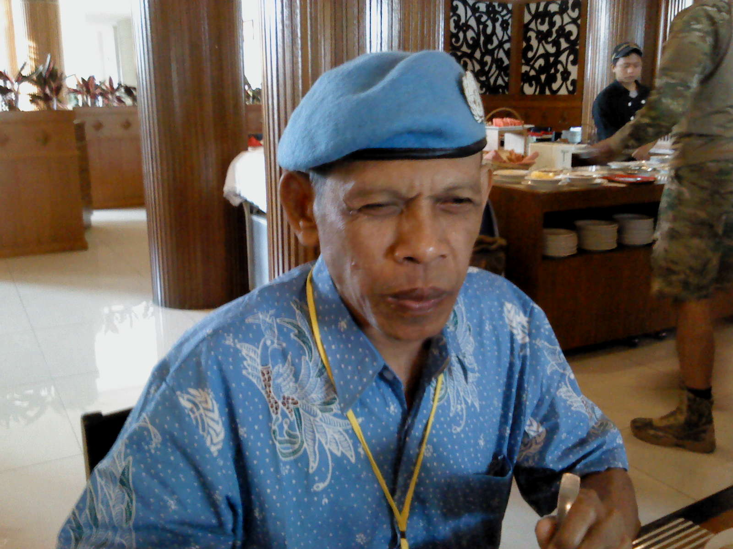

Slide 10
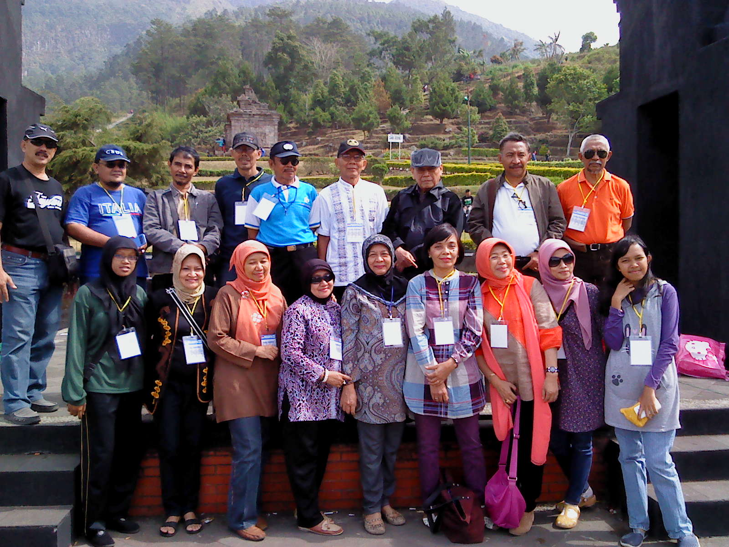

Slide 11
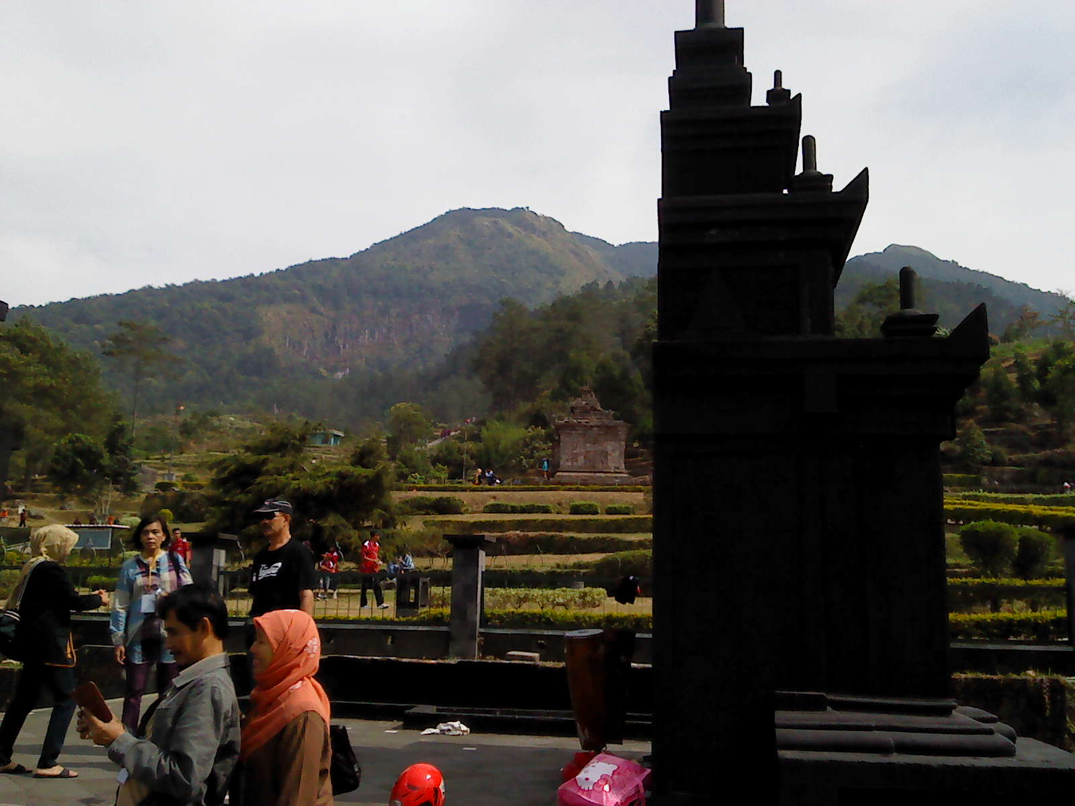

Slide 12
LAPORAN SELESAI

